Slide 1
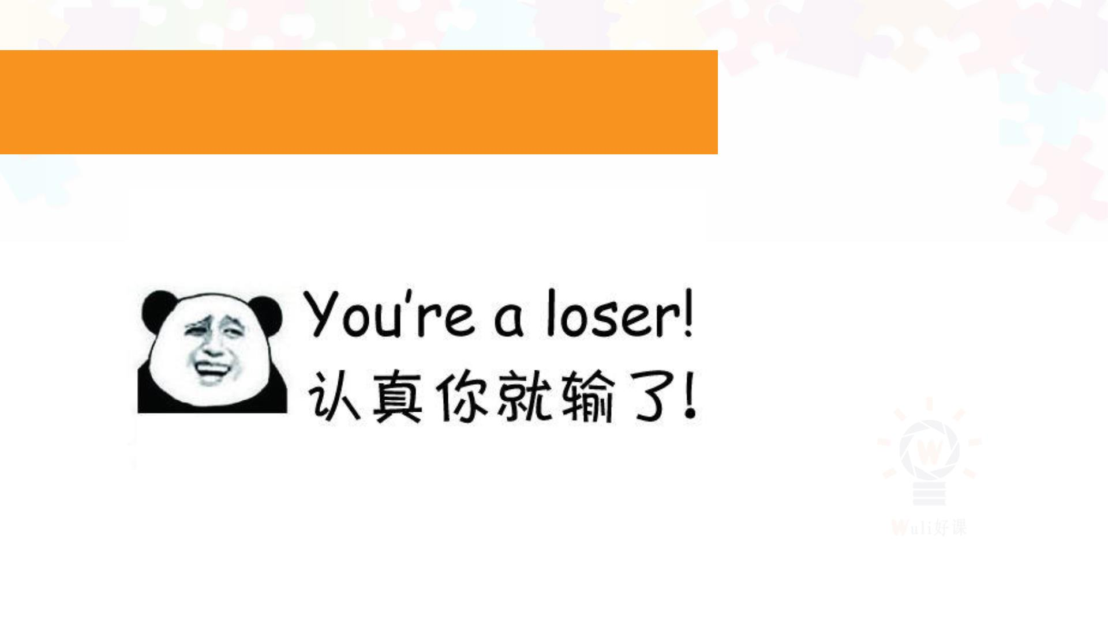
4.1 主题：谁认真 谁就输了

Slide 2

4.1 内容
• 婚姻中的社会交换
• 婚姻中的权力
• 为什么说越付出，越珍惜

Slide 3

4.1 目的
• 婚姻中的权力和社会交换
• 对关系的依赖和付出决定了
关系中权力的大小

Slide 4

在婚姻里我们图什么？

Slide 5

我希望
我的老婆
漂亮
聪明
贤惠
性格好
专一
富有
温柔体贴
身材好

Slide 6

我希望
我的老公
高大
英俊
能力出众
富有
忠诚
幽默风趣
聪明
浪漫
顾家

Slide 7

• 人们就像购物一样在人际商厦里浏览，我们在寻
找回报最大，成本最低的人际交往。
• 婚姻也是一种社会交换，主要是情感交换。
• 我们只会与能够提供足够利润的伴侣保持关系。

Slide 8

他说了算，还是她说了算？

Slide 9

2 婚姻中的权力
• 从社会交换的角度，权力基于对
有价值的资源的控制。
• 如果我拥有你想要的，你会遵从
我的意愿以获得我的资源，于是，
我就对你拥有了权力。
• 你对关系中想要的东西渴望越高，
你的伴侣对你的控制权力越大。

Slide 10

• 人际剥削法则
• 在任何关系中，操心较少的人对操心较多的人拥有
剥削权力。
2 婚姻中的权力

Slide 11
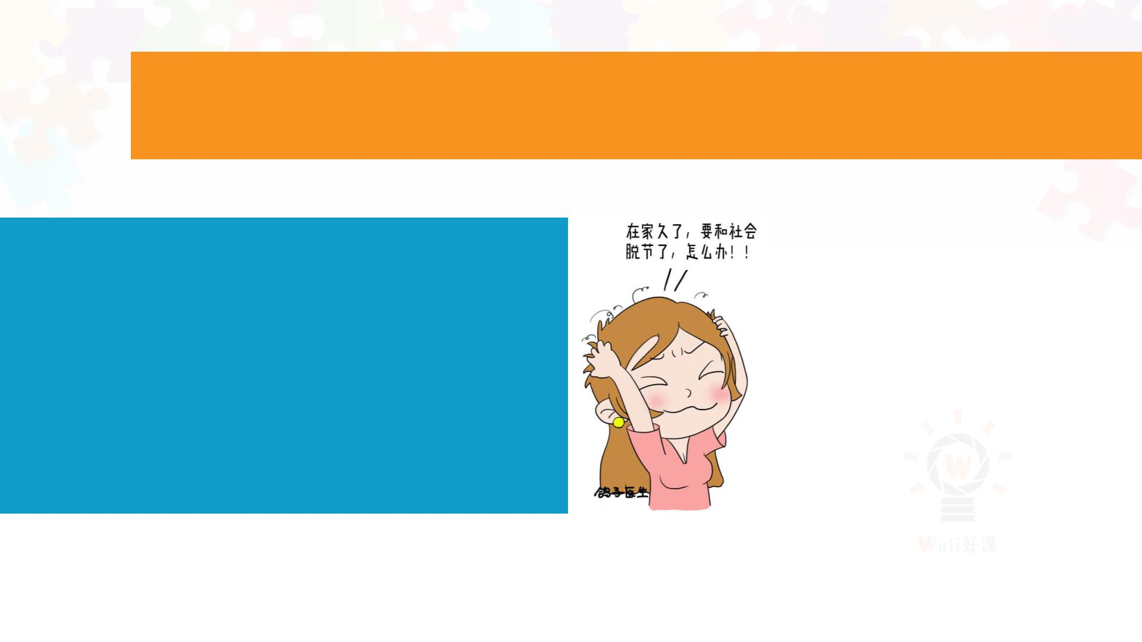
2 婚姻中的权力
最小兴趣法则
在任何关系中，对继续
和维持目前关系兴趣较
小的人拥有更大的权力。

Slide 12

不 待 为
愿 在 什
意 一 么
离 段 很
去 糟 多
？ 糕 人
的
关
系
中

Slide 13

3
越付出
越珍惜
• 决定关系是否长久的核心要素：替代选择。
• 即使对现在的关系不满意，在没有更好的替代选择
之前，人们也不会脱离现在的关系。

Slide 14

3
越付出
越珍惜
A
在关系中，没有替代选择的一方更不愿意结束关系。

Slide 15
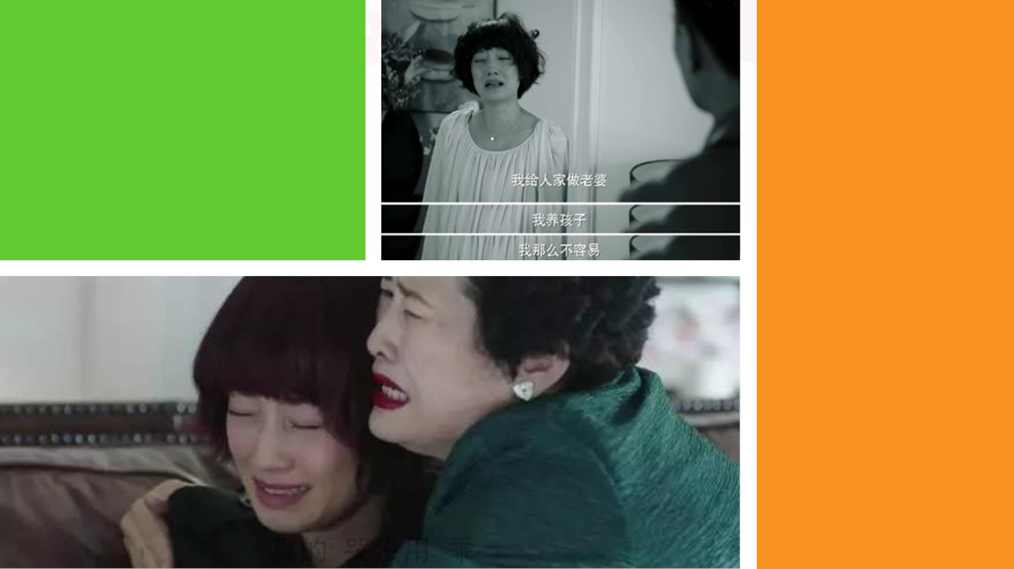
3
B
越付出
越珍惜
在关系中，投入或
付出更多的一方更
不愿意结束关系。
真的 哭没用 乖

